Slide 1


Slide 2
MERCI !

Slide 3
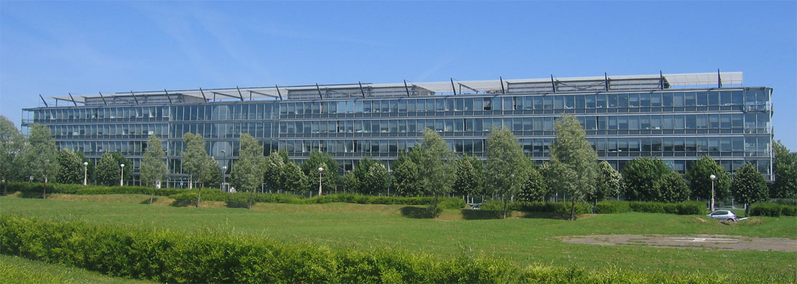
L'ENSG

Slide 4












Sponsors OR
Sponsors
ARGENT
Sponsors
BRONZE

Slide 5
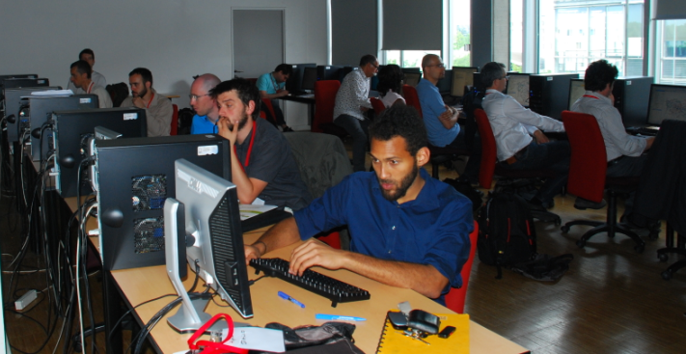
Les ateliers

Slide 6
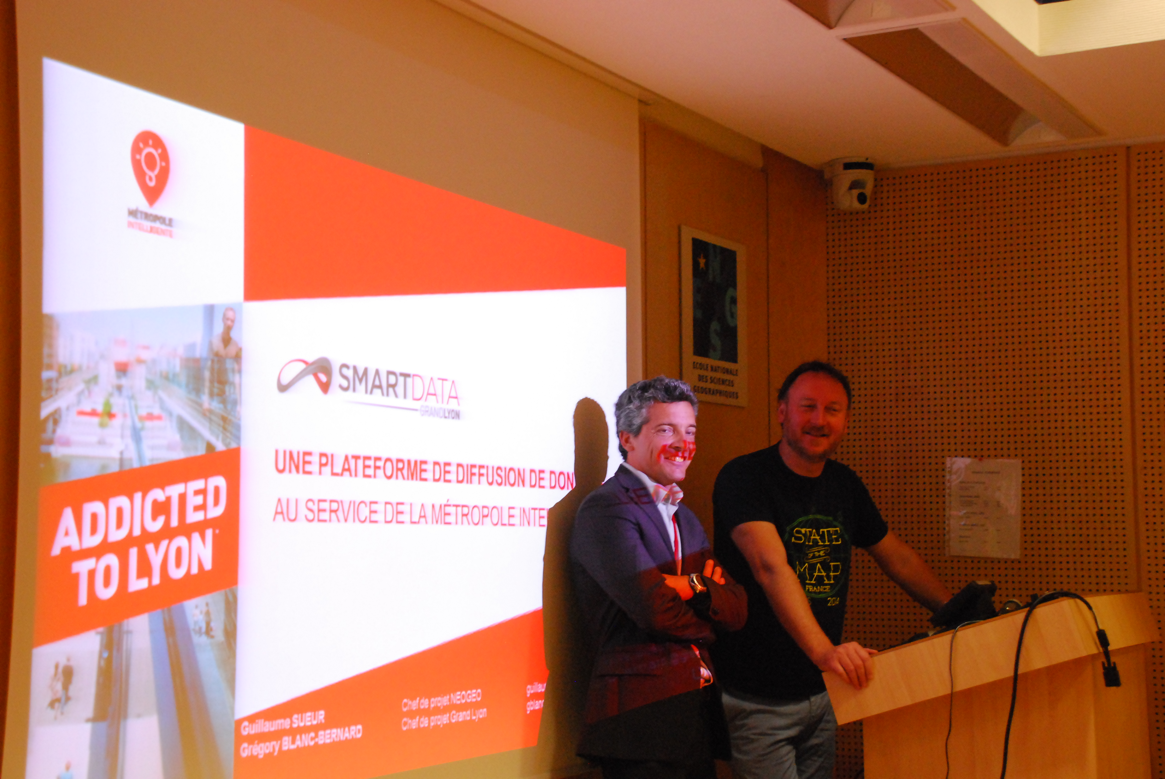
Les présentateurs

Slide 7
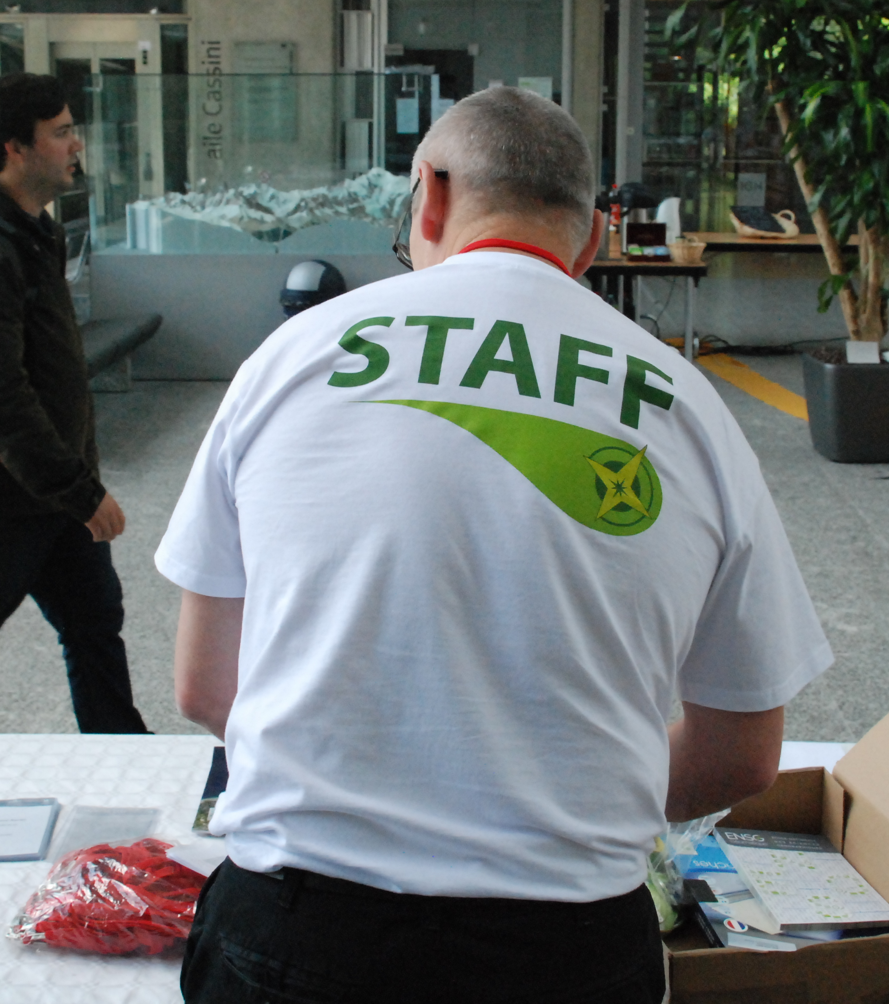
Les organisateurs

Slide 8
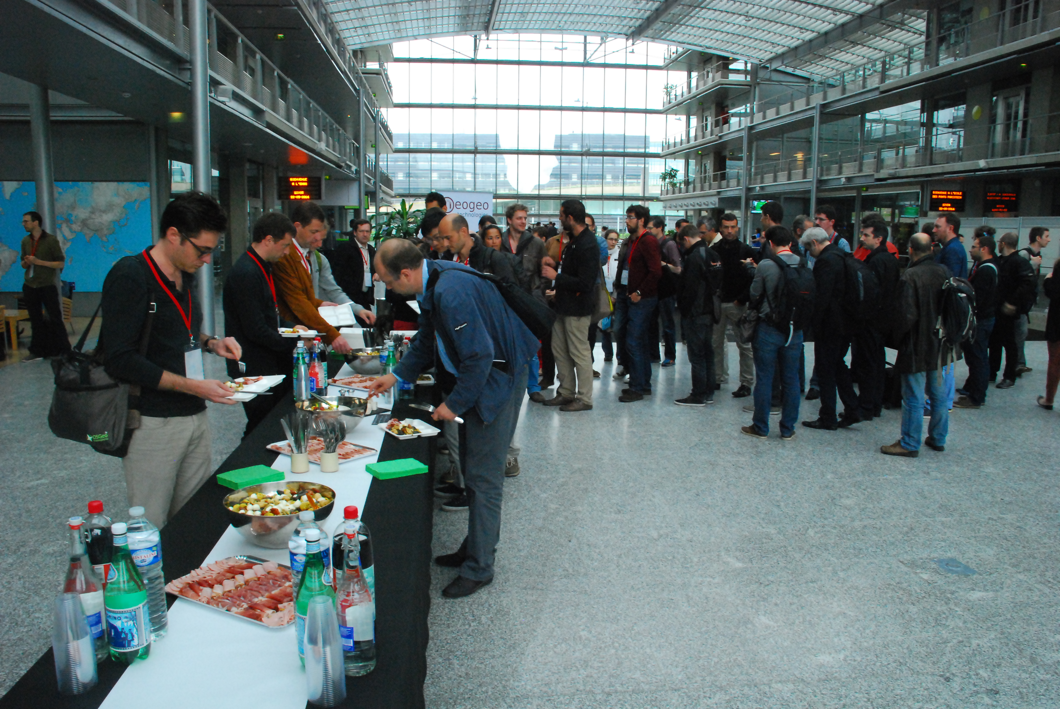
Les traiteurs

Slide 9
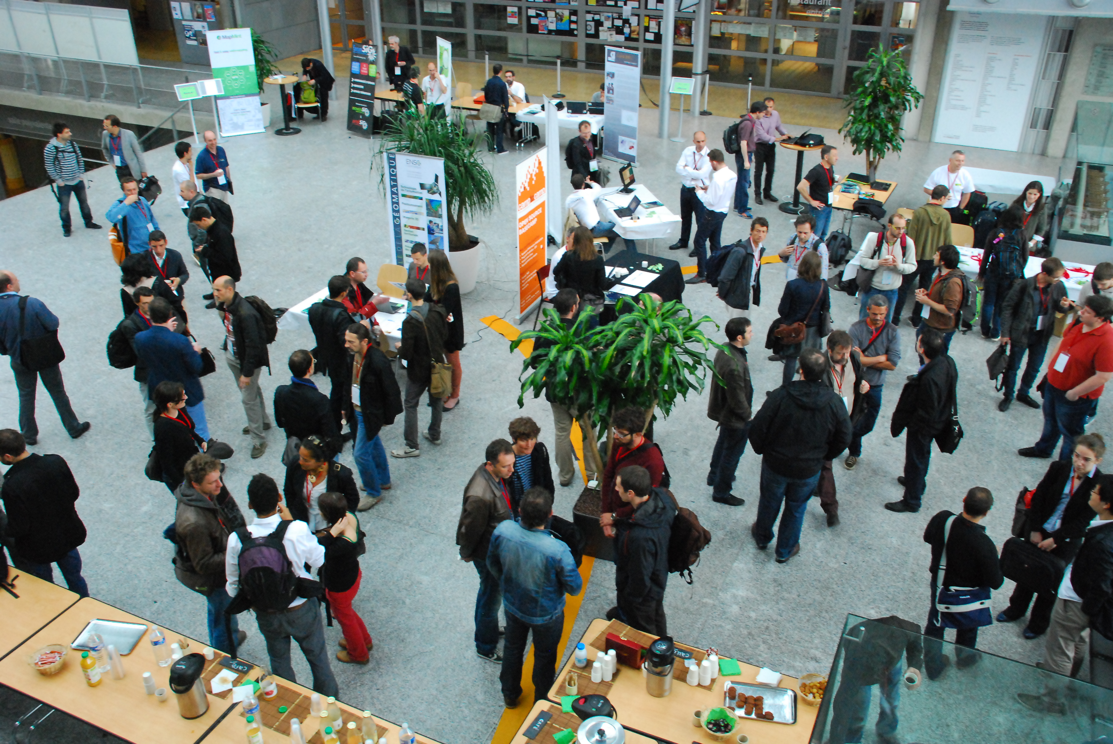
Et vous !

Slide 10
Et la suite ?
Vous êtes la communauté !
Elle dépend de vous !
@osgeofr
francophone@lists.osgeo.org
http://osgeo.asso.fr

